Slide 1
Montañas
Arco Iris
China
Automático

Slide 2
Las montañas son parte del parque geológico Zhangye Danxia en la provincia china de Gansu.

Slide 3
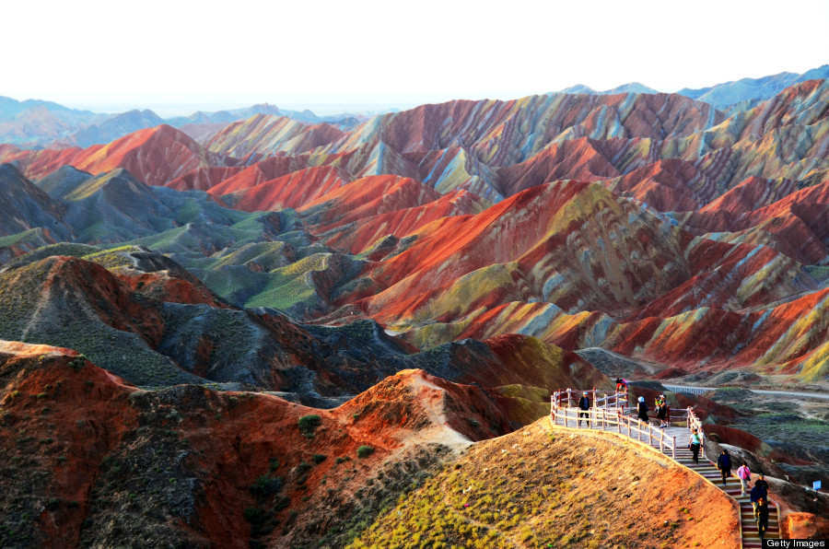

Slide 4
Es una zona climatológica de escasas lluvias que comparte con el desierto del Gobi.
Tiene 300 kilómetros cuadrados de superficie.

Slide 5
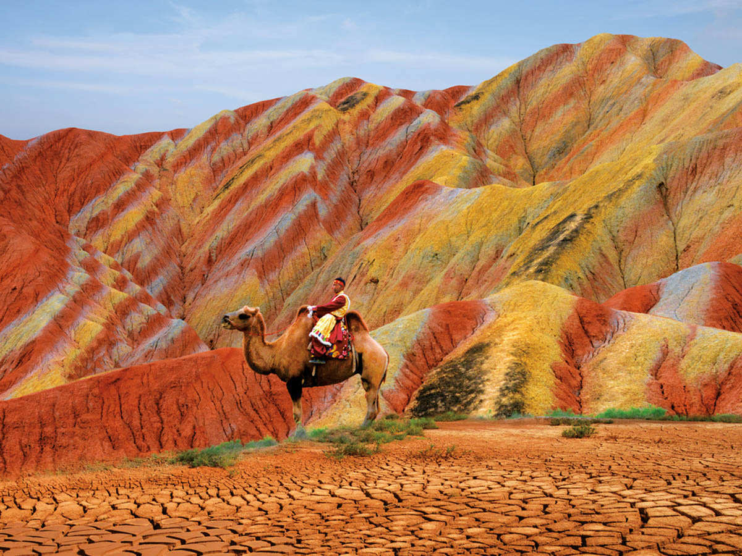

Slide 6
Este espectáculo de colores aleatorios en los estratos se fue formando por los sucesivos depósitos de minerales de diversa pigmentación en las capas rocosas.

Slide 7
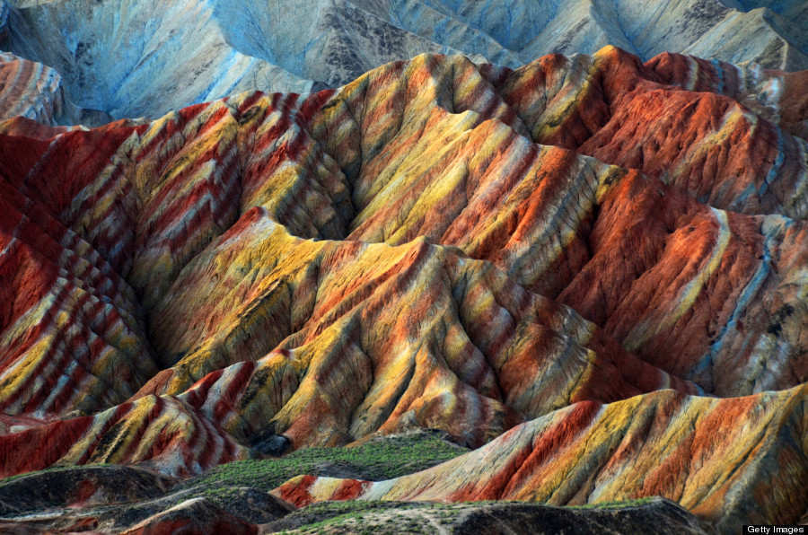

Slide 8
Algunos millones de años después, la colisión indo-australiana y la placa tectónica de Eurasia se encargaron de provocar las ondulaciones en el relieve que dieron como resultado este impresionante y surrealista paisaje.

Slide 9
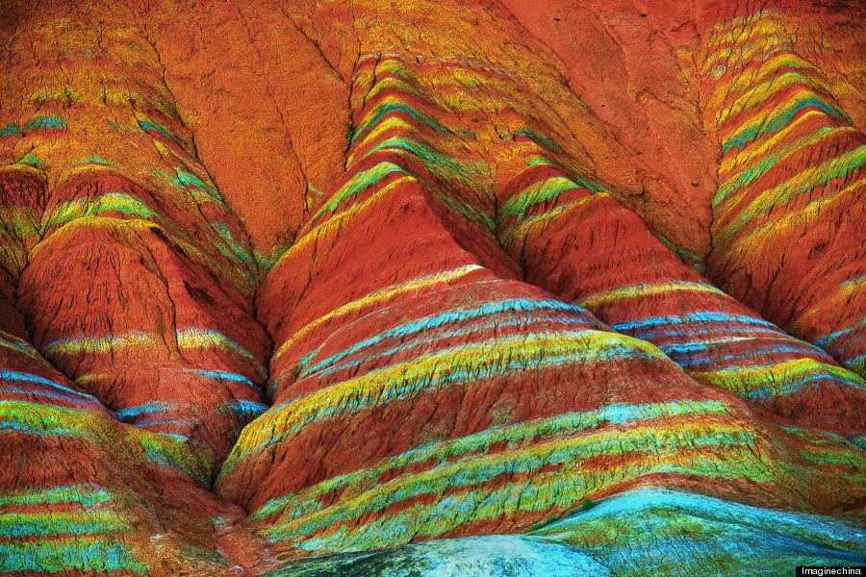

Slide 10
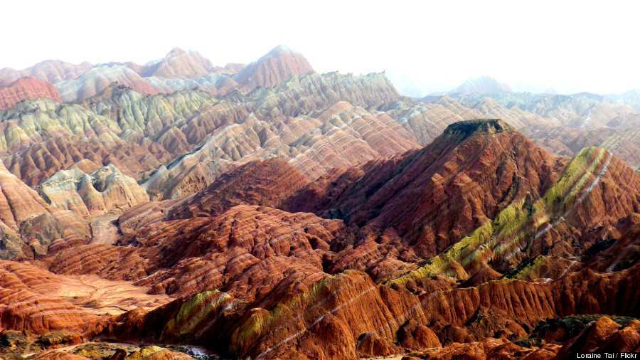

Slide 11
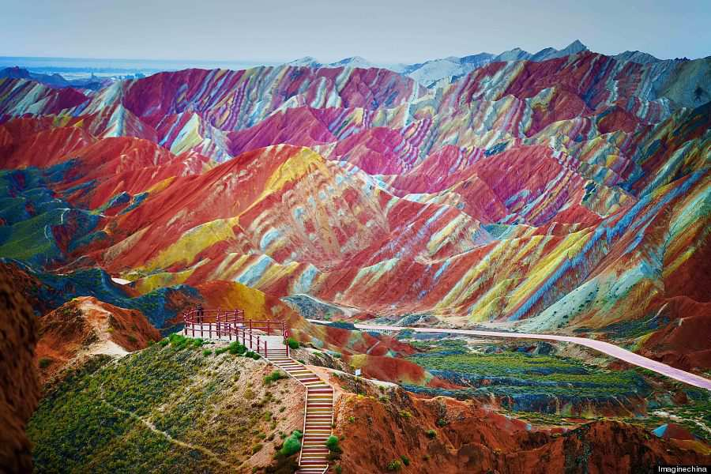

Slide 12
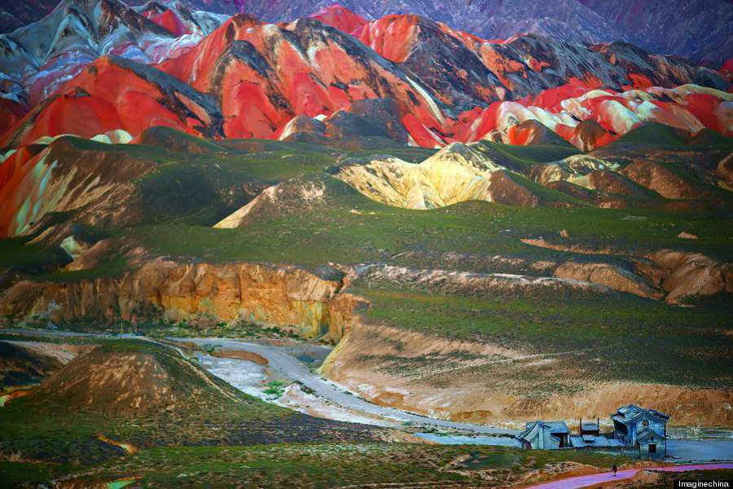

Slide 13
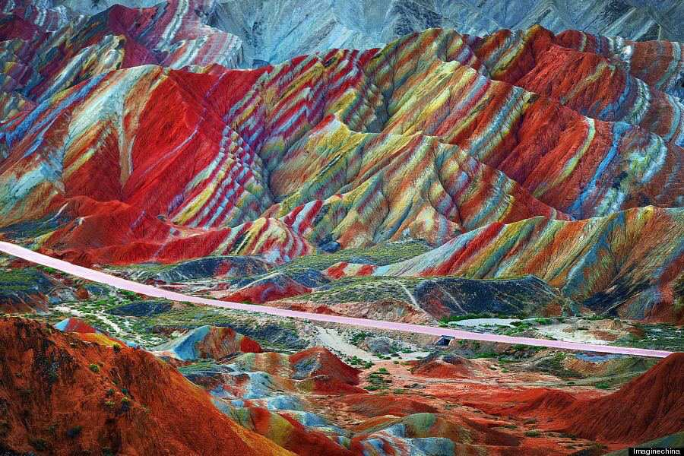

Slide 14
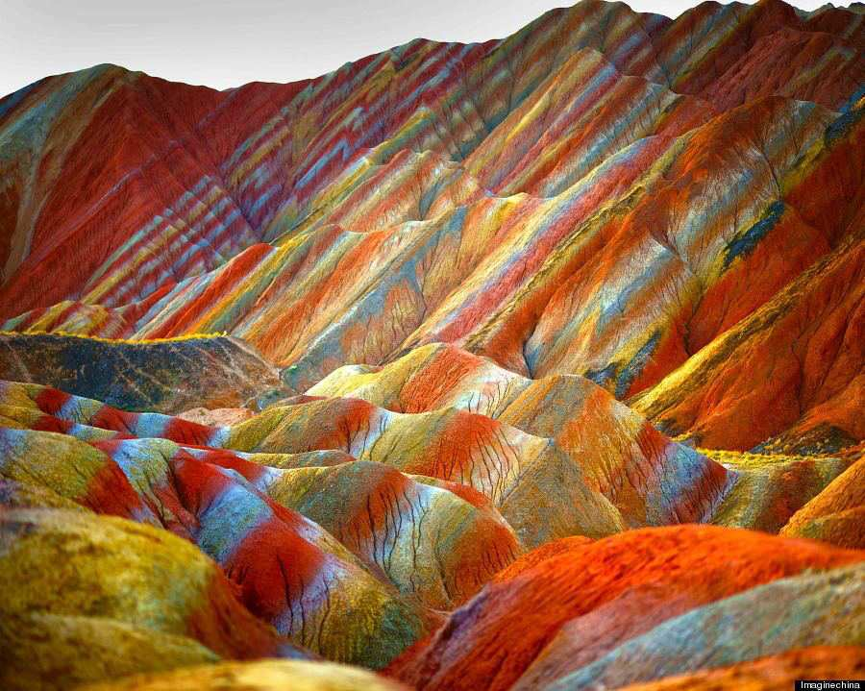

Slide 15
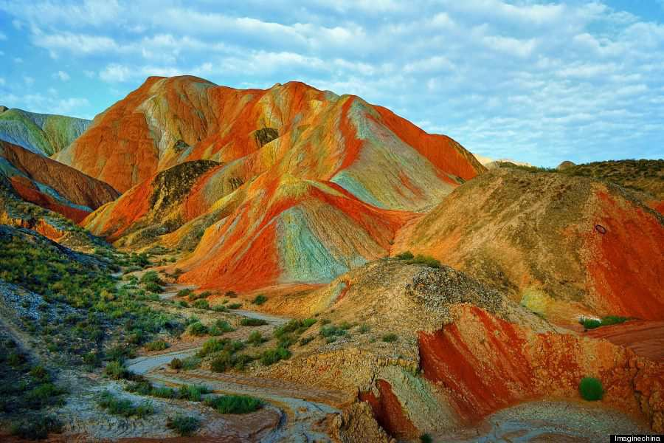

Slide 16
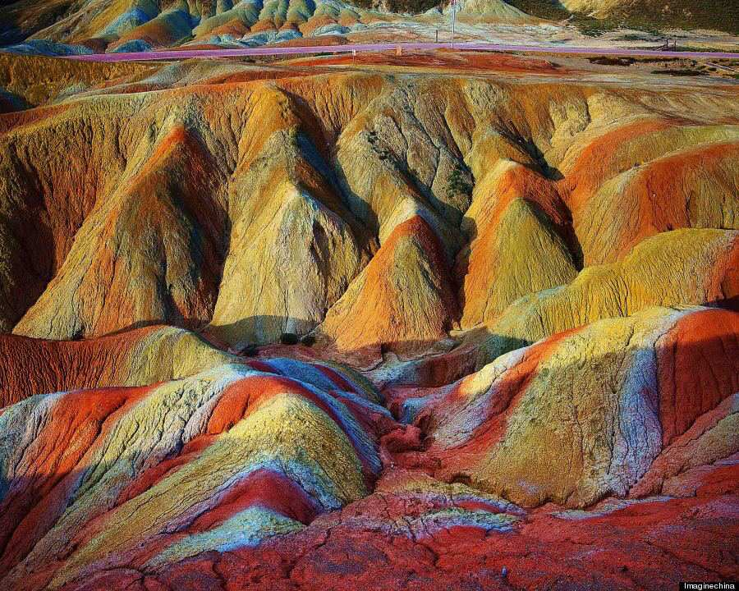

Slide 17
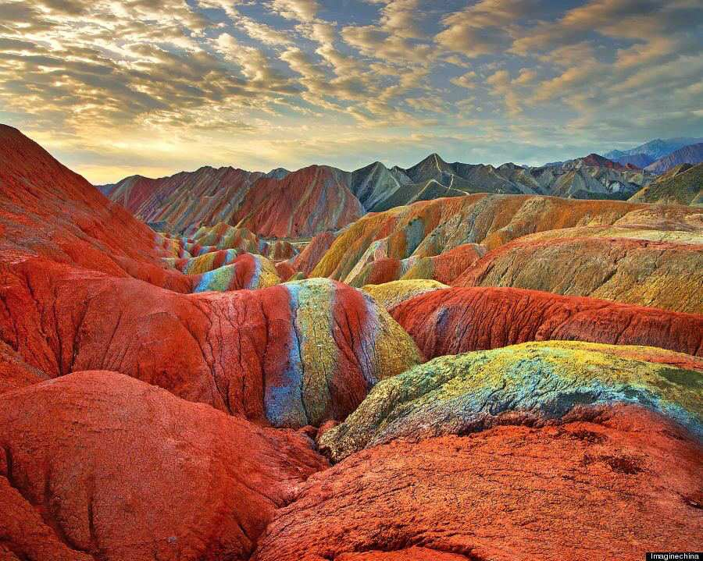

Slide 18
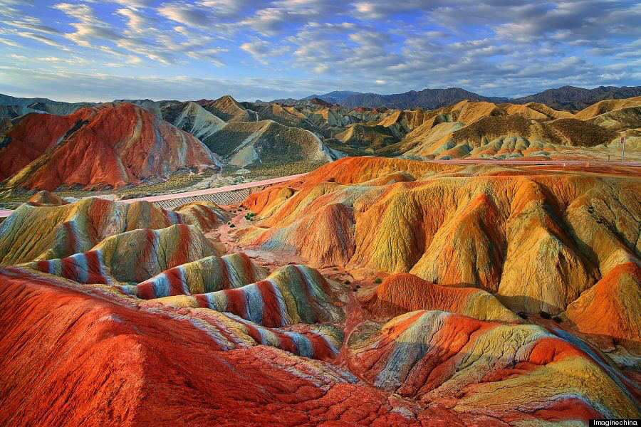

Slide 19
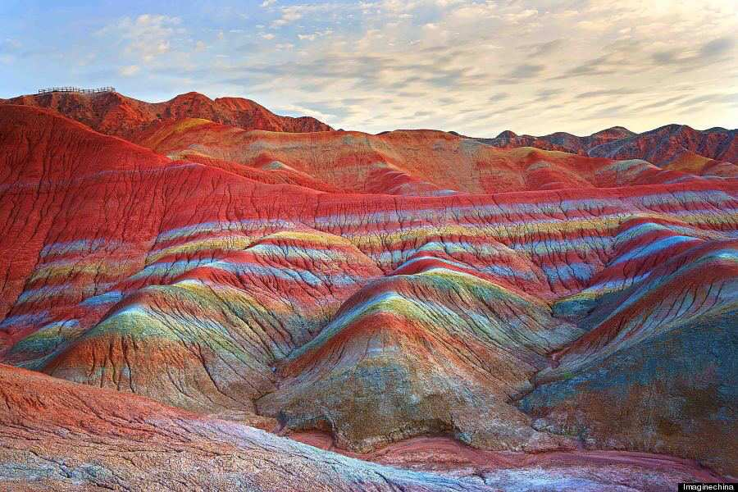

Slide 20
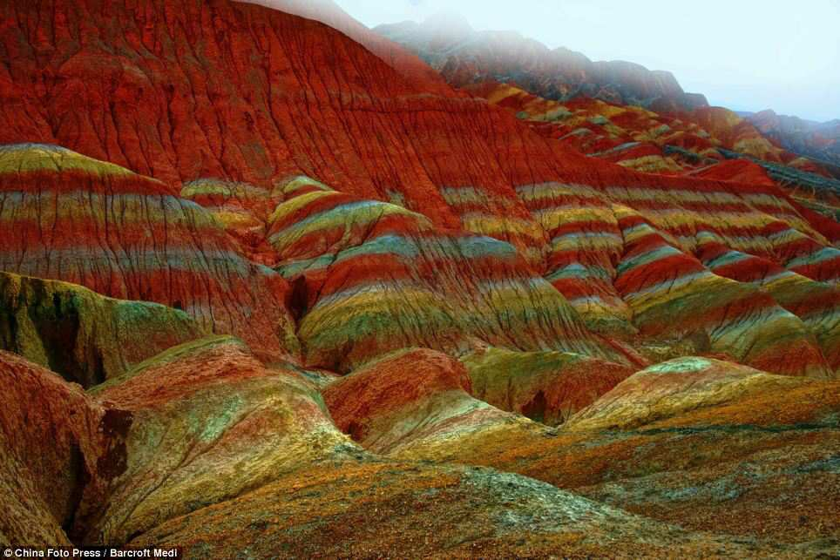

Slide 21
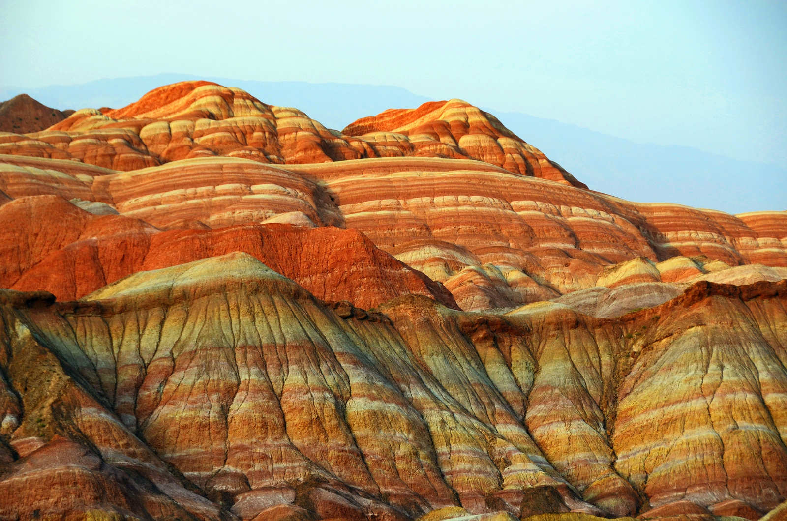

Slide 22
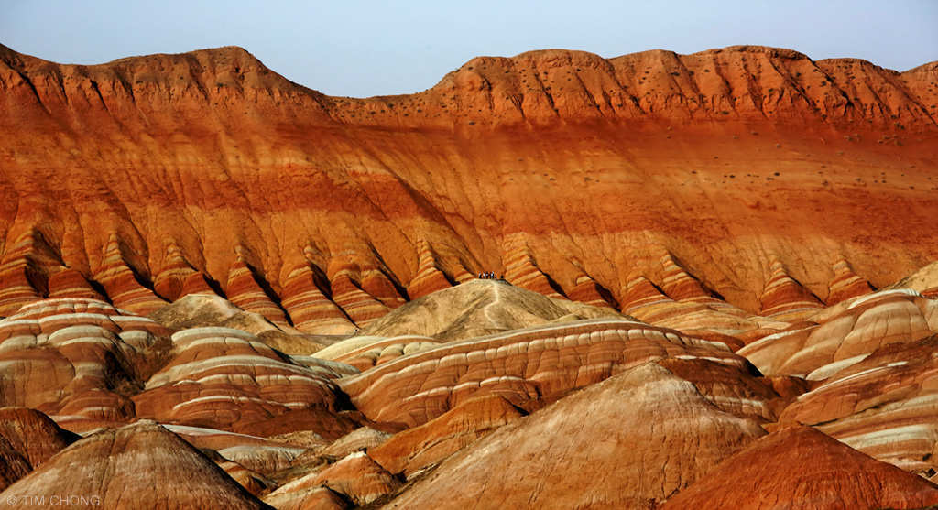

Slide 23
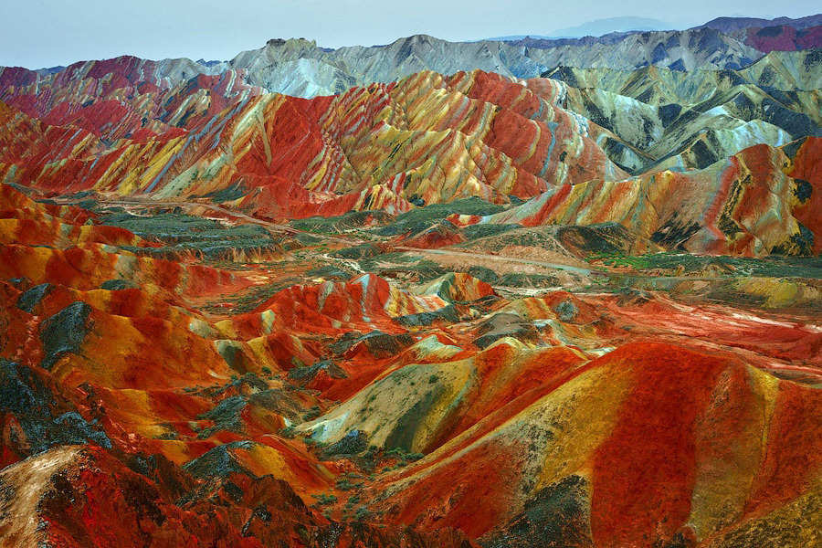

Slide 24
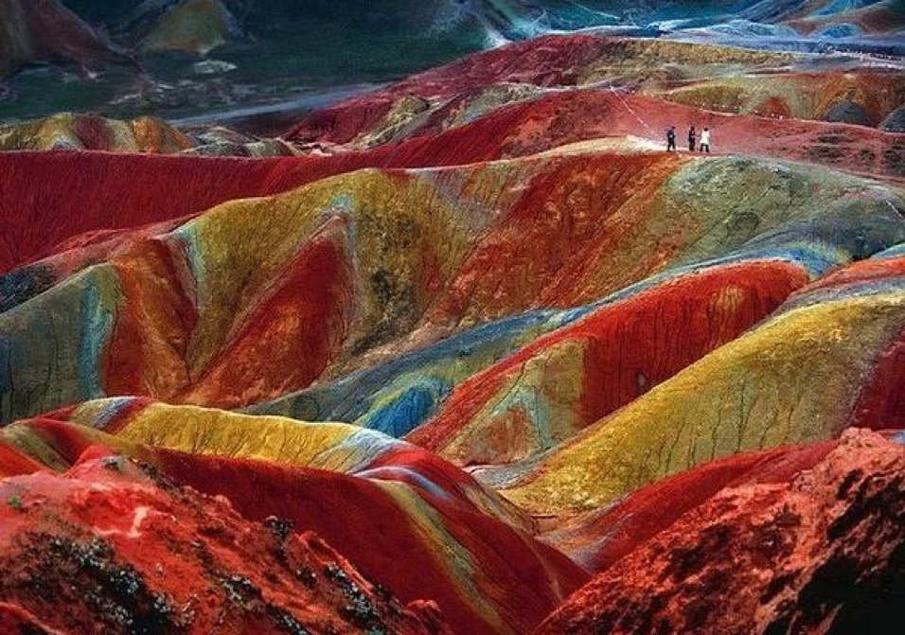

Slide 25







¿Te ha gustado?
Puedes ver más entrando
Aquí
Además puedes recibir powerpoints en tu correo electrónico suscribiéndote aquí:

